Slide 1
新员工转正答辩汇报
答辩人：武耀文
2018/8/26

Slide 2
目录
个人简介
试用期总结
学习与发展
工作与成果
工作案例
企业融入
个人自评
岗位胜任情况
任职资格认证
综合自评
建议与意见

Slide 3
个人简介
姓名：周全国
籍贯：甘肃
入职日期：2018年4月18日
部门：软件产品部
职位：网络软件工程师
导师：伍晓华

Slide 4
个人简介
教育经历
起止时间 | 毕业院校 | 专业 | 所获学历/学位 | 培养方式
2008.7~2012.7 | 西南交通大学 | 电子科学与技术 | 本科/工学学士 | 统招
工作经历
起止时间 | 单位全称 | 部门 | 职位
201309 - 201509 | 本来生活 | 软件部门 | Java工程师
201509 - 201608 | 本来生活（本来果坊事业部） | 软件部门 | Python开发工程师
201609 - 201803 | 唯真数据服务有限公司 | 软件部门 | 数据库工程师
201804 - 至今 | 优特电力科技股份有限公司 | 软件产品部 | 网络软件工程师

Slide 5
目录
个人简介
试用期总结
学习与发展
工作与成果
工作案例
企业融入
个人自评
岗位胜任情况
任职资格认证
综合自评
建议与意见

Slide 6
试用期总结：学习与发展
培训
时间 | 内容 | 成绩或效果
4.18-5.09 | 參加了社招新员工综合培训：新员工必学内容和考试，企业文化，应知应会，研发体系规范，公司产品，EHS管理体系，任职资格，财务制度，信息系统介绍，软件编程规范，电力系统基础知识。 | 整体系统的学习了公司的规章制度、文化，总体上了解了公司的产品,对公司的研发流程和研发的规范，编程的规范都有了一定的认识了解，对自己的任职资格有了更深的认识。

Slide 7
试用期总结：学习与发展
辅导
时间 | 内容 | 成绩或效果
4.17-5.31 | 学习后端开发框架esf 3.0的核心功能和使用，学习spring boot、spring cloud、jpa等后端开发技术。 基于后端开发框架esf 3.0，从零开始搭建一个空白项目，编写基础模块代码，使用框架快速开发实现基本功能，包括：spring mvc、spring boot、redis cache、spring jdbc、jpa、restful等基本功能。 | 1、熟练掌握和使用esf 3.0框架。能使用框架完成布置的开发任务； 2、独立搭建Spring Boot项目，引入web模块，构建一个较为复杂的RESTfulAPI以及完成单元测试。并且在项目里引入日志管理、安全管理（Spring Security）以及缓存支持（Redis、GuavaCache等）。使用Swagger2构建RESTfulAPI以及Spring Boot Actuator监控端点、JavaMailSender发送邮件等； 2、学习和使用Spring Data Jpa。学习和掌握Spring Cloud相关的组件，对微服务的拆分原则、技术选型和架构设计有一定的了解和使用。

Slide 8



试用期总结：学习与发展
自学—书籍
泛读《从Paxos到ZooKeeper》,对Dubbo+ZK的微服务有了一定的了解
目前正在尝试重读《Java并发编程实战》这本书
泛读《深入理解Java虚拟机》的前九章

Slide 9
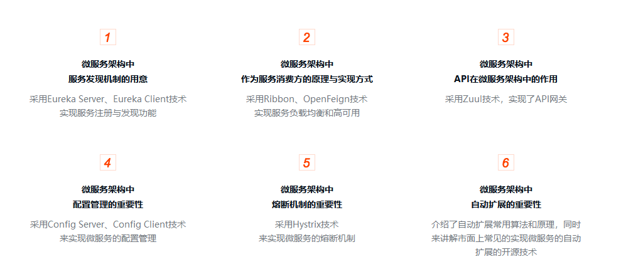

试用期总结：学习与发展
自学-视频
因为最近项目中要使用Spring Cloud，正在看慕课网一门Spring Cloud的课程。

Slide 10
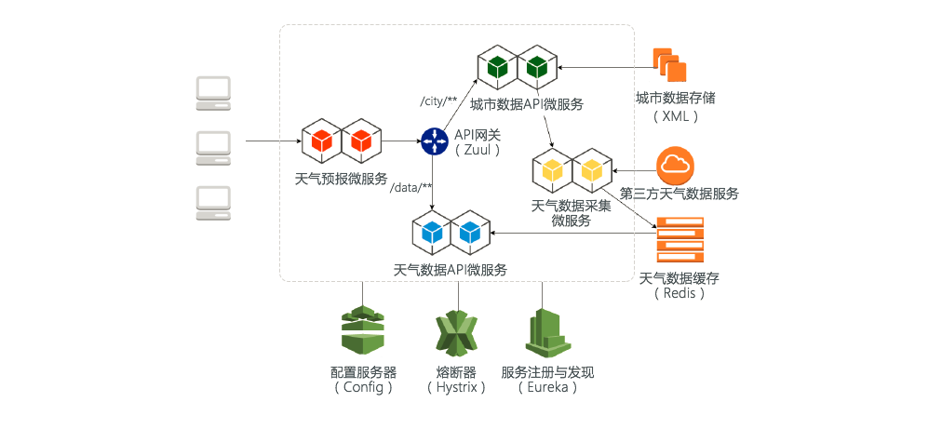
试用期总结：学习与发展
自学-视频
个人理解的课程的微服务架构

Slide 11
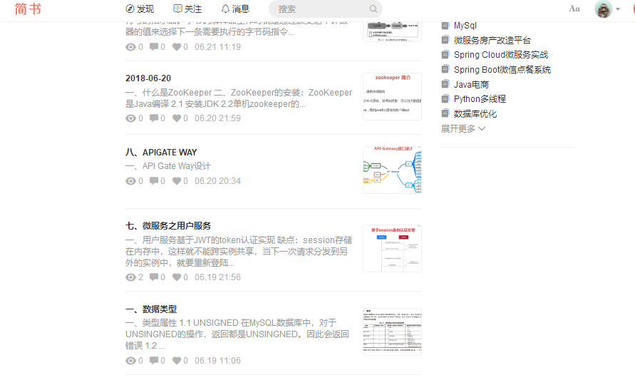
试用期总结：学习与发展
自学-笔记
在简书上写了一些笔记

Slide 12
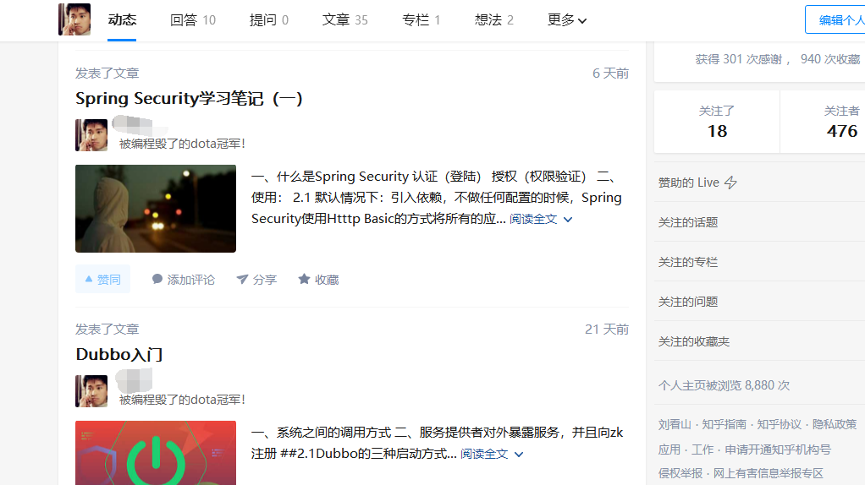
试用期总结：学习与发展
自学-笔记
在知乎上也记录了一些学习笔记

Slide 13
试用期总结：工作与成果
在智能商业云平台项目中以开发者的角色参与项目，我主要完成了以下模块的开发与测试。
订单信息服务；
购物车模块、商品信息服务；
售后信息服务以及店铺管理服务的部分接口；
使用Jpa作为持久层对以上代码的改造和优化；
在eolinker上及时更新接口文档以及接口的测试；
其他（文档的书写等）

Slide 14
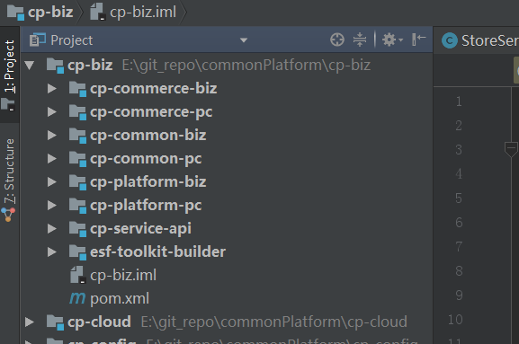
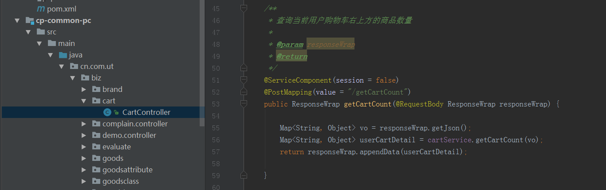
试用期总结：工作与成果
项目一期是ALL_IN_ONE的由多模块构成单体架构，前后端分离，使用Map做参数绑定和响应。
使用Map做参数绑定和响应
多模块的项目

Slide 15
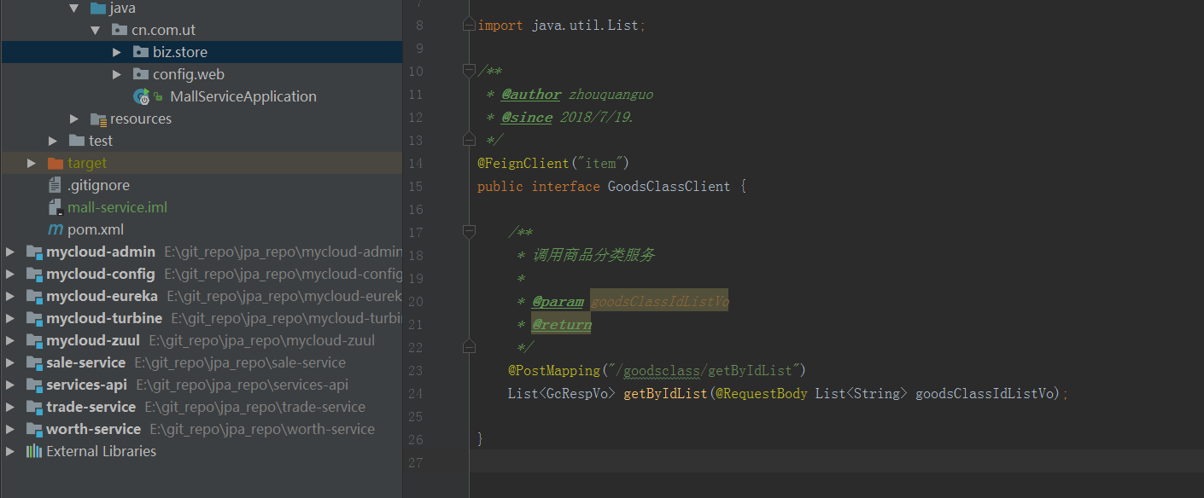
试用期总结：工作与成果
项目二期由于技术选型的改变 -- 使用Spring Cloud+Spring Data Jpa对项目进行重构
项目结构

Slide 16
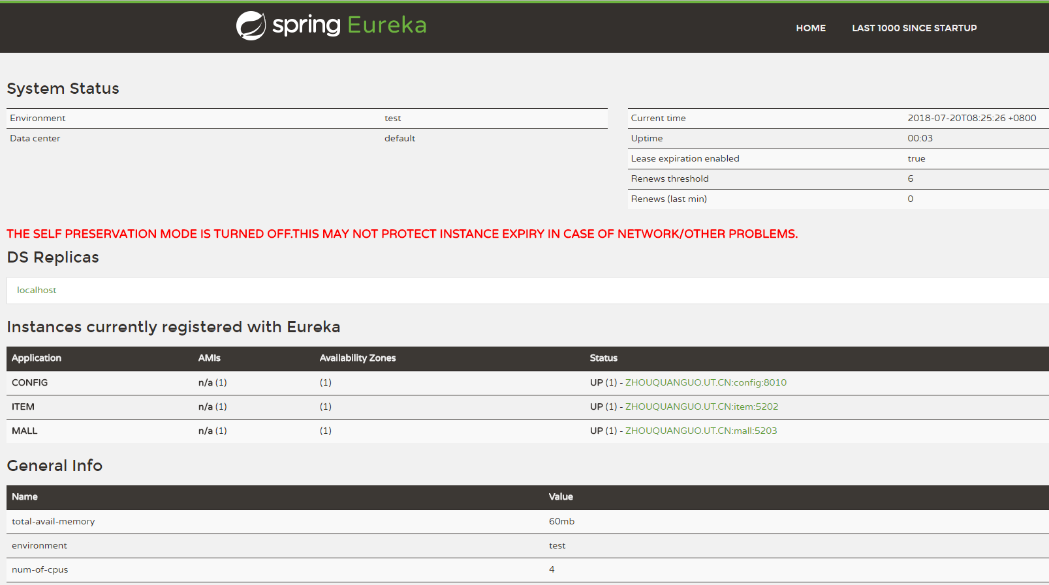
试用期总结：工作与成果
项目二期由于技术选型的改变 -- 使用Spring Cloud+Spring Data Jpa对项目进行重构
服务注册中心（有多个应用实例）

Slide 17
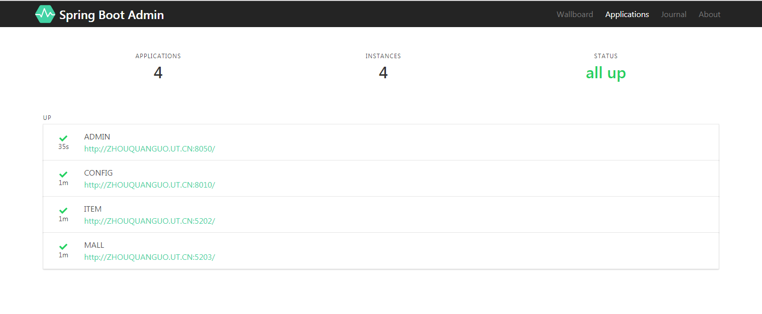
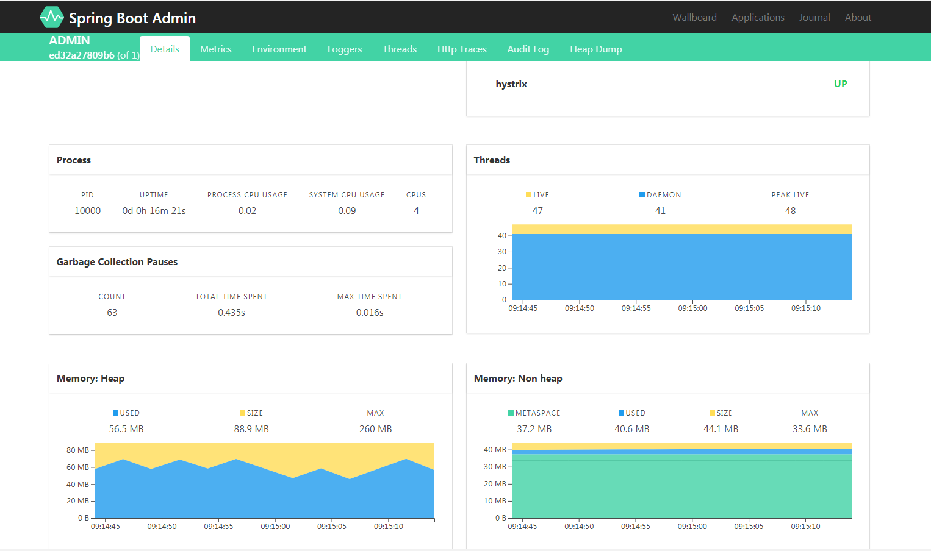
试用期总结：工作与成果
项目二期由于技术选型的改变 -- 使用Spring Cloud+Spring Data Jpa对项目进行重构
使用Spring Boot Admin对应用实例的健康状态进行监控
监控详情页

Slide 18
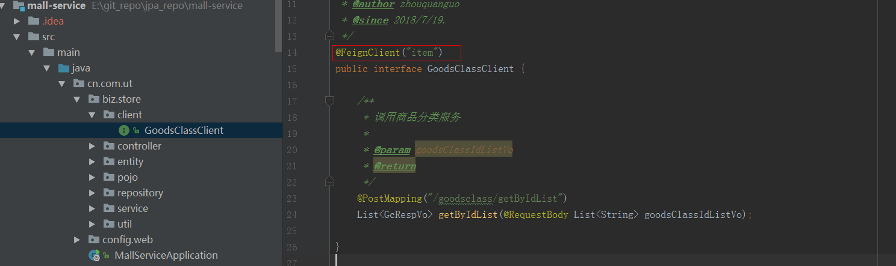
试用期总结：工作与成果
项目二期由于技术选型的改变 -- 使用Spring Cloud+Spring Data Jpa对项目进行重构
使用Feign实现服务间的远程调用

Slide 19
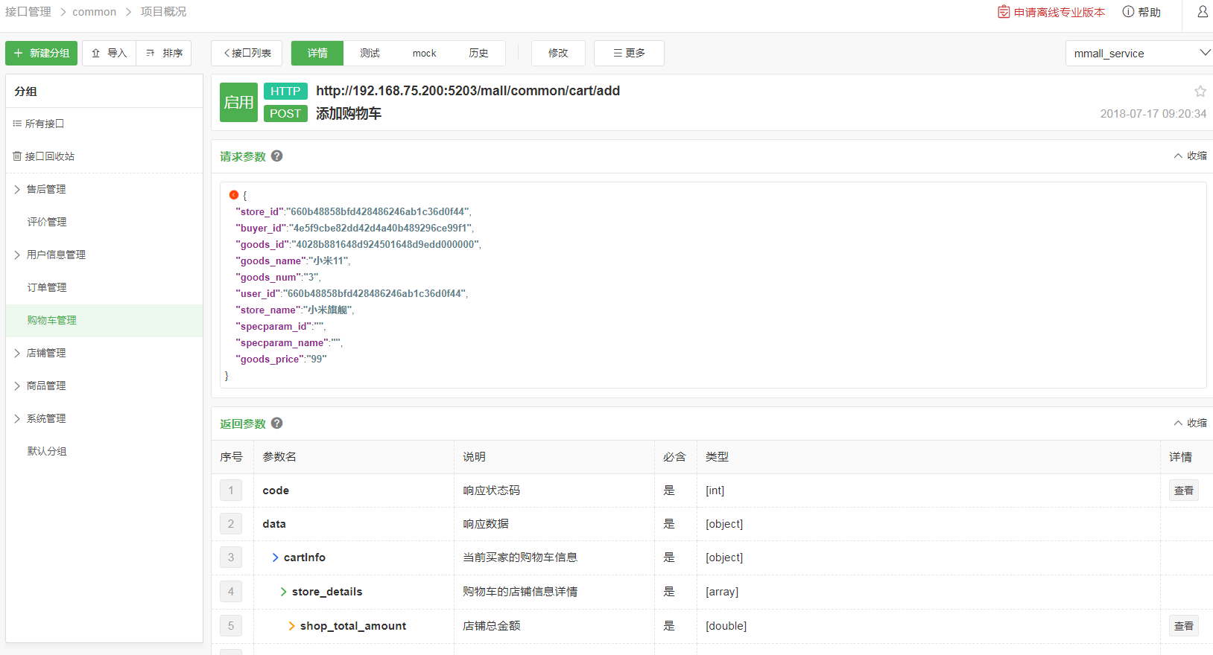
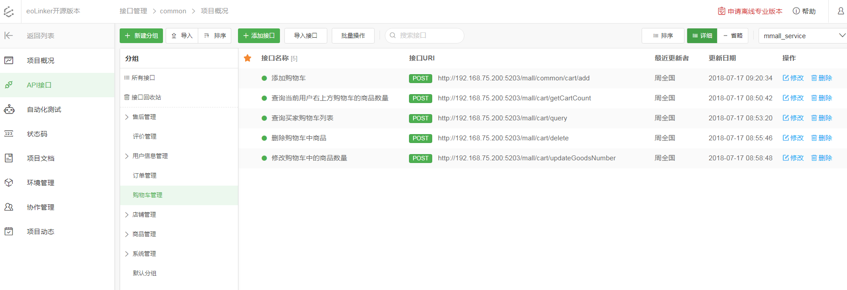
试用期总结：工作与成果
项目二期由于技术选型的改变 -- 使用Spring Cloud+Spring Data Jpa对项目进行重构
使用eolinker对代码进行严格的管理
在eoliner上对进行测试，测试数据尽量贴合生产环境

Slide 20
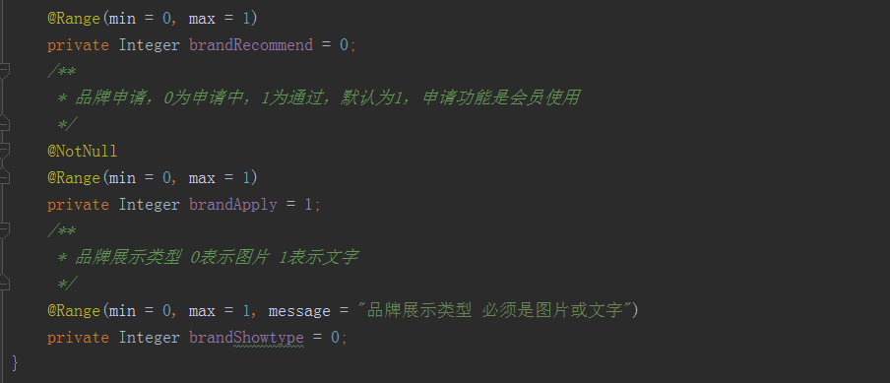
试用期总结：工作案例
试用期间最成功的工作案例分享
时间：7.5 – 7.6
案例整个过程的描述：使用Jsr303进行参数校验
起因：在项目二期使用Jpa对项目进行重构与优化的时候，建议使用Jsr-303进行参数校验，并做了一个Demo演示，得到了同事的认可。并辅助组内的同事封装了一些常用的类，提升了编码的质量和效率。

Slide 21
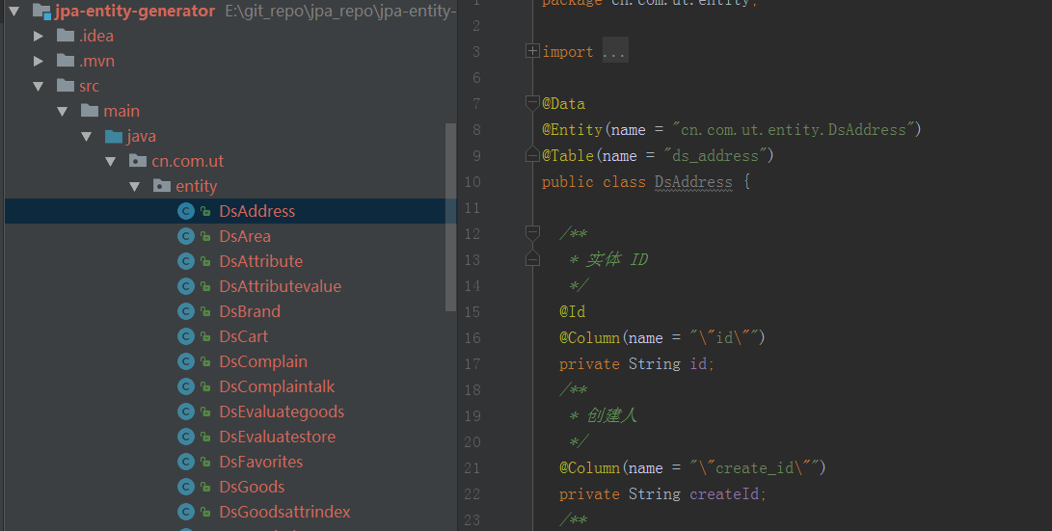
试用期总结：工作案例
试用期间最成功的工作案例分享
分析：在使用Jpa进行代码的重构过程中，由于要针对每个数据表写实体类。工作较为重复繁琐，并且容易出错。
解决：从GitHub上找到可用开源的工具类，对工具类进行了一定的改造，最终搭建了一个简易的Spring Boot项目。从而简化了这些重复的工作。使用时只需要进行复制粘贴即可。

Slide 22
试用期总结：工作案例
试用期间最困难的工作案例分享
时间：6.20 – 7.18
案例整个过程的描述：
起因：在项目二期使用Jpa对项目进行重构的过程中，涉及到多表关联的查询以及动态查询，而Jpa对这些支持的不是很好，并且网络上能找到的资料又凤毛麟角。在书写相关接口的时候很吃力，想找到能优雅地解决问题的方法。
过程：最终通过查阅官方文档以及从有限的资源了筛选出了一些有效的资源，以及在导师以及同事的指导下确定了一个最优的解决方案，完美解决了这个问题。

Slide 23
试用期总结：企业融入
对企业文化的理解与感受
公司让的感受最深的是技术的专业化，质量的专业化，管理的专业化。
公司比较注重研发人员，肯为研发项目投入大量人力，物力。
共享技术问题和知识，重视技术，奖励解决技术难题的人才。
通过任职资格对研发人员各方面能力（交流分享、创新）都提出了要求，并且注重平时的积累和总结

Slide 24
试用期总结：企业融入
对团队的融入
现在感觉很熟悉团队的每个人，他们每天在我身边，我们每天为一个目标一起前进，相互帮助，互相鼓励。组长和导师非常的热情并且很关心我们，不管是在工作中还是生活中都能给我指导
工作上，大家都非常积极上进，并且非常有效率，也乐于分享自己的工作成果，对于工作中遇到的问题，都能热心耐心的讲解和指导。组长的领导也非常到位，对工作的前瞻性和计划都做得很好，对每个组员的分工调用合理高效

Slide 25
目录
个人简介
试用期总结
学习与发展
工作与成果
工作案例
企业融入
个人自评
岗位胜任情况
任职资格认证
综合自评
建议与意见

Slide 26
个人自评：岗位胜任情况
任职条件
学历/专业 | 理想要求 | 硕士及以上学历；软件、网络、计算机相关专业。 | 本人为本科学历
 | 最低要求 | 本科及以上学历，网络、软件、计算机等专业。
必备知识 | 专业知识 | 有软件编程、设计基础；熟悉java、C++、SQL等编程语言。 | 大学时为电子科学与技术专业，学习了C、C++、数据库等专业知识
 | 外语要求 | 外语4级以上，熟练阅读和分析英文资料。 | CET4
工作经验 | 理想要求 | 3年以上网络开发经验或2年项目管理经验，有多个大型项目开发经验。 | 有四年同行业经验
 | 最低要求 | 1年网络开发工作经验，熟悉网络设计基础知识。
必备技能 | 思维能力 | 善于思考，能独立分析解决问题，按时完成项目分配的任务。 | 了解项目的整体，明白目前存在的问题，运用自己熟悉的或者其他了解其他人的方法解决这个问题。
 | 组织沟通 | 具有组织能力，沟通交流能力强，能独立工作。 | 已比较了解公司三类项目开发程序，能按照流程完成开发任务，能够按照规范编程，按照模板要求编写**文档、**文档

Slide 27
个人自评：岗位胜任情况
工作职责和工作任务
职责和任务1 | 职责描述 | 负责公司PC软件项目的开发。 | 在项目中提出自己的意见和建议，经常与组员沟通，按照公司的流程，规范来完成项目
 | 工作任务 | a)参加项目研讨，对设计方案和阶段工作内容提出合理化建议。
 |  | b)在研发项目中，保持与项目经理和组员的沟通，承担并及时完成项目任务。
 |  | c)依据公司的流程、规范和标准进行设计开发活动。
 |  | d)协助嵌入式产品技术平台和开发工具库的建设并维护，保证产品的开发能高效和顺利地进行。
 |  | e)积极配合项目中其它部门所承担的研发任务，保证公司项目的顺利完成。
职责和任务2 | 职责描述 | 负责设计、开发文档的编写和维护，参与设计规范的制订。 | 能按照公司规范来编写文档，进行产品的升级维护，保证开发过程的标准化
 | 工作任务 | a)按照公司的规范标准完成设计文档的编写，保证文档的完整性和规范性。
 |  | b)根据产品的维护内容，及时对设计文档进行升级和受控。
 |  | c)参与设计规范、标准、文档模板等的制订、维护，保证开发过程的标准化。
职责和任务3 | 职责描述 | 提供产品售前和售后的技术支持，保证公司产品现场的正常运行。 | 由于在试用期期间内并没遇到这种问题，不过我相信可以按照规定完成任务
 | 工作任务 | a)支持销售人员解决产品售前的技术问题。
 |  | b)根据项目实施的需要，为现场工程提供技术支持。
 |  | c)依据变更流程，完成产品维护阶段的优化改进和设计变更任务。
 |  | d)协助产品的销售工作，对相关人员完成产品的技术培训。
职责和任务4 | 职责描述 | 遵守公司的规章制度，主动汇报工作情况。 | 遇到问题我都会积极进行反馈，严格遵守公司规章制度
 | 工作任务 | a)对工作的进展情况及遇到的问题，进行汇报和反馈。
 |  | b)遵守公司的规章制度，参与公司的企业文化活动。

Slide 28
个人自评：任职资格认证
本次转正答辩需认证的任职资格标准要素：
开发设计；
测试；
发现、定位技术问题；
解决技术问题；
目标与计划管理；
规范与流程；
沟通与协调；
指导和共享；

Slide 29
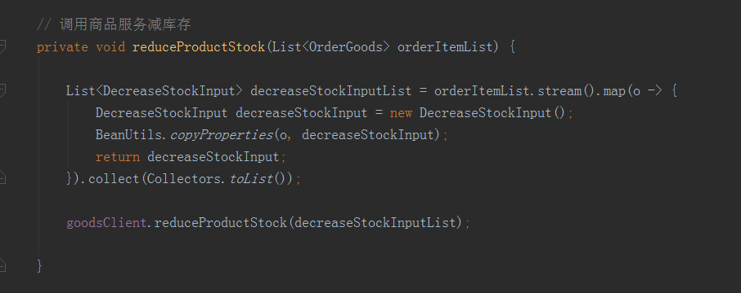
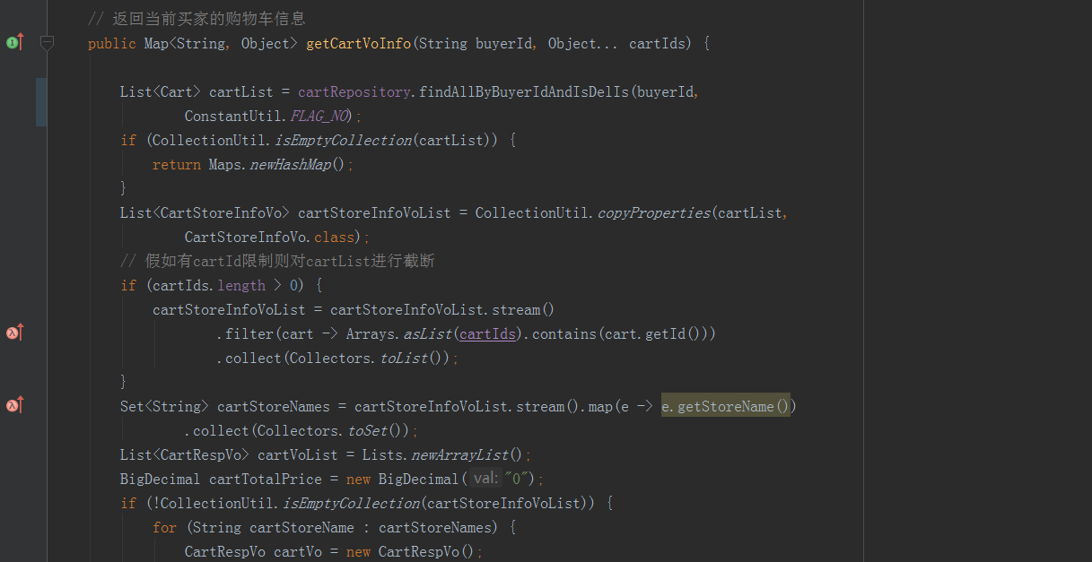
个人自评：任职资格认证
任职资格自评举证：
开发设计；
能根据需求进行设计和开发，并在开发过程中思考效率更高，性能更好，更易读懂的实现方式；
能严格按照编程规范编码；
举证：
完成智能商业平台中店铺管理服务、购物车服务、订单服务以及商品服务、购物车服务等服务的部分接口。在编码过程中假如遇到棘手不确定的问题，积极向导师以及同事请教。在代码的规范上也严格遵循公司的代码规范。在编写购物车模块的时候，提取出了一个公共的方法来返回当前用户的购物车数据，其它所有的接口均可以调用该公共方法，保证了返回数据的一致性，同时提升了编码效率。
在订单服务里抽象了了一个私有的方法来调用商品服务减库存，在取消订单、提交订单等需要返还消减库存的接口里调用该方法。
封装可重用的方法返回当前买家的购物车数据，并且使用Java8的lambda表达式，使代码更加简洁并提升了代码的可读性。

Slide 30
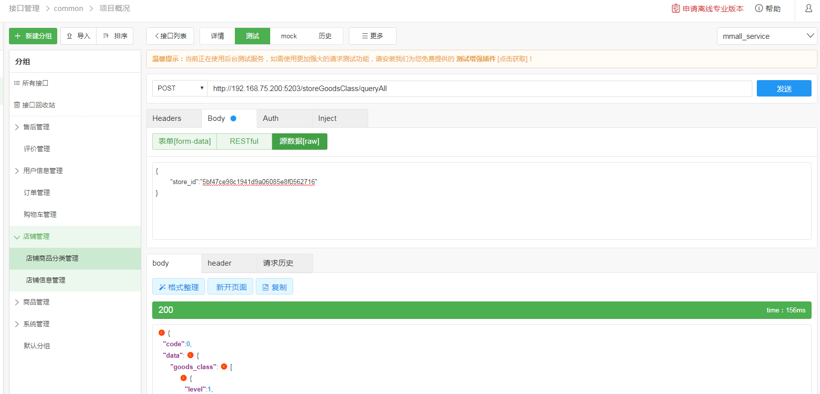
个人自评：任职资格认证
任职资格自评举证：
测试
对自己开发的每一个接口都会进行详细的单元测试；
组内会对其他同事开发的接口做测试验证；
参与其它模块的测试工作，以及测试用例编写，并在PPM系统提交对应缺陷单，优化单；
举证：
在刚加入公司时所有书写的接口会用Spring Boot Test做单元测试，并引入mockMvc提升测试的效率与质量，尝试在做单元测试时做环形测试，既保证了代码流程的正确性，又避免了测试数据对数据库的污染。后来组内决定使用eolinker管理接口，大幅度提升了接口管理与单元测试的效率。在测试时请求与响应参数尽量使用贴近生产的参数，以便于以后开放API。
使用eolinker对接口进行测试

Slide 31
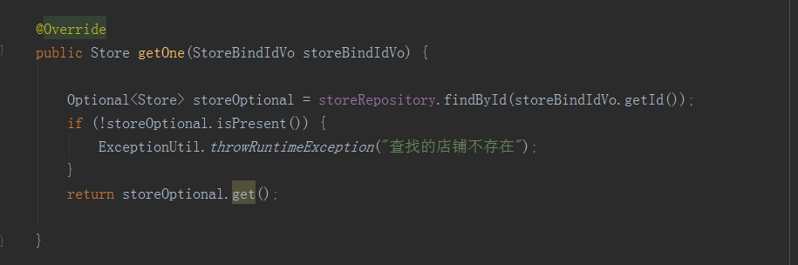
个人自评：任职资格认证
任职资格自评举证：
发现、定位技术问题
在自己开发接口时，能够尽量从设计角度规避问题；
在处理后台异常问题时，能够快速定位到问题发生的具体代码块；
在解决问题时，先弄清楚需求设计，整体考虑问题发生的原因，找到最佳解决方案；
举证：
在使用Jpa进行代码重构的时候，发现直接使用Jpa默认的getOne()方法查询数据时当ID对应的数据记录不存在时会直接报错。最终用Optional类对返回的结果进行封装，在Service层对返回的数据进行判断然后做相应的处理。这样避免了空指针异常的错误。
发现使用Jpa自带的getOne()方法会报错，引发空指针异常的错误，后来使用了findByxxx()这种方法，使用Optional对返回的对象进行封装，然后在Service层进行判断处理，保证了代码的正确与严谨。

Slide 32
个人自评：任职资格认证
任职资格自评举证：
解决技术问题；
对代码缺陷，能够快速排查到问题原因，并及时处理；
在预研其它技术时，能够借助相关资料，官方api，其他同事的协助来解决；
在有限的时间，先自己解决，如果自己解决不了，再组内寻求帮助；
举证：
> 在项目二期技术使用Spring Cloud+Spring Data Jpa进行代码的重构时，接触到很多新技术，遇到很多问题，首先通过自己查阅官方文档，网上资料来处理，对于部分查不到的问题，及时请教以前接触过或者使用过的同事，对于前两者都无法解决问题时，通过自己不断摸索尝试来解决问题。
> 在数据库中有一些tinyint unsigned类型，在测试数据时发现只能传入0到255之间的整数。对这些数据的操作容易引发错误。因此在Controller层参数绑定的时候刻意加了参数校验，避免假如数据异常在持久层才引发错误。同时在对UNSINGNED类型进行操作的时候也有一些坑，这些坑在第一次发生错误后刻意记录下来，避免二次踩坑。

Slide 33
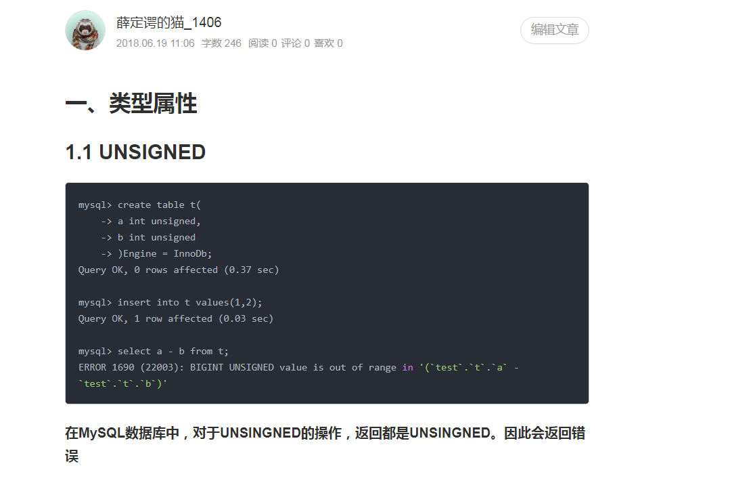
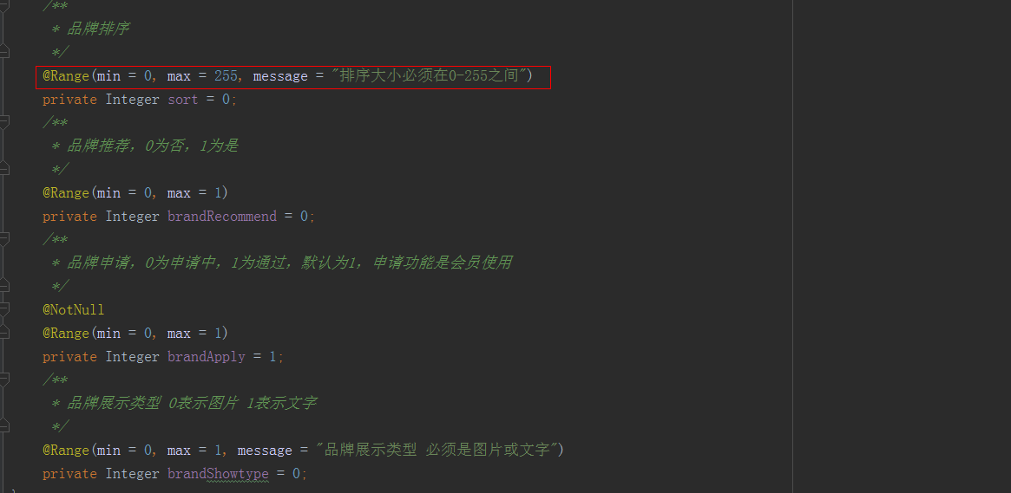
个人自评：任职资格认证
任职资格自评举证：
解决技术问题：
举证（截图）：
对数据库中unsigned tinyint类型的数据做特别的校验
对unsigned类型进行操作时踩的坑做以记录

Slide 34
个人自评：任职资格认证
任职资格自评举证：
目标与计划管理；
能在组长及导师的任务计划和分配中，了解整个小组工作计划和目标；
能够积极响应上级的安排，同时按时，保质保量的完成任务；
能就手头工作任务合理分配时间，制定自我阶段性目标，力求完美；
举证：
在接口改造，新接口开发，以及技术预研等工作任务中，都能从小组例会，清楚的理解小组目前的整体工作情况和进展，以及下阶段需要达到的目标，这需要每个小组成员共同的努力去完成。对分配到自己手头的任务，能够快速理解，并在工作期限内，进行自我的工作计划，包括自己每天至少要完成哪些任务，或者达到预研的哪一阶段，以及完成后的一些测试，收尾工作等，尽量保证能够做的更好。

Slide 35
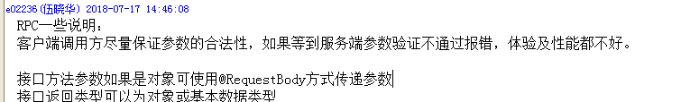
个人自评：任职资格认证
任职资格自评举证：
规范与流程；
能够按照公司相关规定，严格遵守各项流程与规范，正确标准的完成代码开发工作；
在文档编写方面，也严格遵从公司规范和相关模板，标准化的同时，尽量写的清晰易懂，把遇到的问题都标注清楚，避免他人再走弯路；
举证：
在正式投入开发工作之前，导师已将代码模板发给我，因此所有的代码已经严格按照公司的既有标准去开发。在二期使用Jpa对代码进行重构和优化时，组内同事沟通约定了代码的包结构、命名规则等，以期达到代码风格的统一，本人也严格按照这样的代码规范去开发。

Slide 36
个人自评：任职资格认证
任职资格自评举证：
沟通与协调；
能够清晰理解上级在对工作的各种计划和安排，对于不明白的地方，及时反馈和咨询，并就上级的计划和安排，及时响应；
对工作中需要其他同事共同完成的任务，能找到相关人员，或协助他人，沟通确定相关事项，及时完成任务；
日常工作交流中，根据情况不同，合理使用RTX和邮件来进行沟通；
举证：
在组长或导师分配工作任务时，能够快速理解工作内容，如有不明之处，会立即询问，对工作进度会进行及时反馈。在完成任务的过程中，如测试工作，接口开发等，需要他人协助调试，或协助他人完成任务时，能够积极主动沟通相关情况，获取他人的协助，或主动协助他人。组内交流多进行当面沟通，少部分使用RTX。工作安排和完成情况等，尤其是对外交流时，优先通过邮件确认。

Slide 37
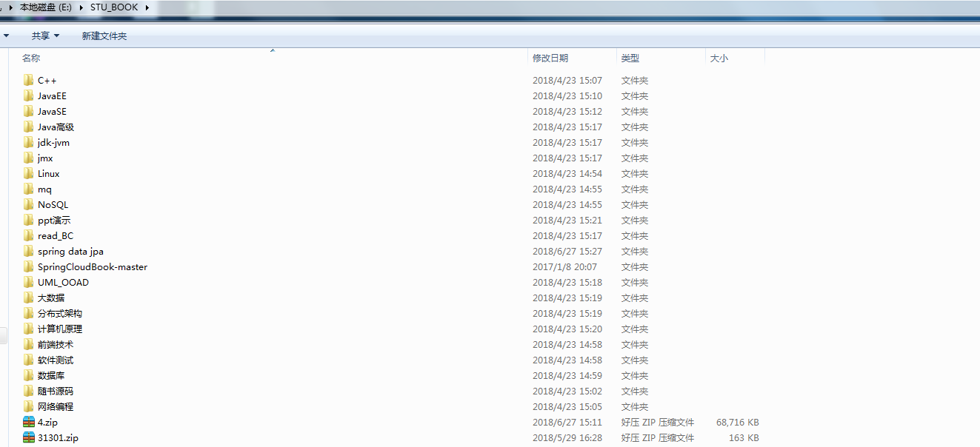
个人自评：任职资格认证
任职资格自评举证：
指导和共享；
主动学习和掌握本职工作需要的知识和技能；
注重对公司现有产品所使用技术的学习和积累；
能够虚心请教他人，获取他人指导，提升自我，同时也乐于分享自己的一些经验；
举证：
因为目前的项目要往微服务方向发展，鉴于先前个人对微服务不是很了解，因此利用下班的空闲时间主动学习了一些关于微服务的知识，以便能更好地完成工作任务，同时在全局对项目提供一些有意义的建议。在这个过程中组长给了我充分的空间和时间，导师也给了我足够多的指导意见和建议，后端同事汪鹏也给了很多有意义的建议。十分感谢他们；
分享了一些书籍和博客给组内的同事。
分享了一些收集的电子书给组内的同事

Slide 38
综合自评
总体评价
工作上，能够服从领导安排，积极主动完成任务。团队协作上，也能够跟其他同事沟通顺畅，配合无间的共同完成工作任务。对工作富有责任心，能够热心帮助其他同事，积极参与各项公司活动。
不足
技术上，尤其是大型分布式系统，高并发，微服务等方面还不够扎实，这需要大量的学习、练习和实践。业务上，目前只是基本熟悉，对于各个细分业务下的各个功能的需求设计，还缺乏深入了解，需要再加强对业务的学习。

Slide 39
综合自评—现状与规划
目前任职状态
工作量：满负荷
工作任务安排：
目前有幸被安排加入通用商业云平台的开发工作。在项目中大量运用了主流的新技术，这对自我既是一种挑战也是一种机遇，同时小组领导和同事营造的温馨和谐的工作氛围，将更加激励我以严格的态度完成每一项任务。
个人规划与努力方向
往后多学习项目架构设计，提升系统性能方面的知识。加强专业方面知识
的学习，多与同事交流学习，做到取长补短。

Slide 40
目录
个人简介
试用期总结
学习与发展
工作与成果
工作案例
企业融入
个人自评
岗位胜任情况
任职资格认证
综合自评
建议与意见

Slide 41
建议和意见
建议
建议组织一些培训，组织公司内的技术牛人分享一些技术上的心得，这样对公司整体团队质量的提升有很大的帮助。

Slide 42
谢谢！ 请评委提问

